Slide 1


Miha Černe
Tam, kjer sem doma.
Aktivno državljanstvo, šol. leto 2021/2022

Slide 2
2021/2022: Vpeljava aktivnega državljanstva v programe srednjega poklicnega izobraževanja (SPI).
V skladu z vsebinskimi sklopi v katalogu znanja dijaki tekom leta spoznavajo teme: Varstvo okolja, energetski viri, debata in argument, zaposlitev in trg dela, prostovoljstvo in socialno podjetništvo, inkluzija in strpnost, ustava in državne institucije, EU področja, lokalna samouprava in participativni proračun.
Ključno celoletno nadgrajevanje in uporaba znanja ter kompetenc.

Slide 3
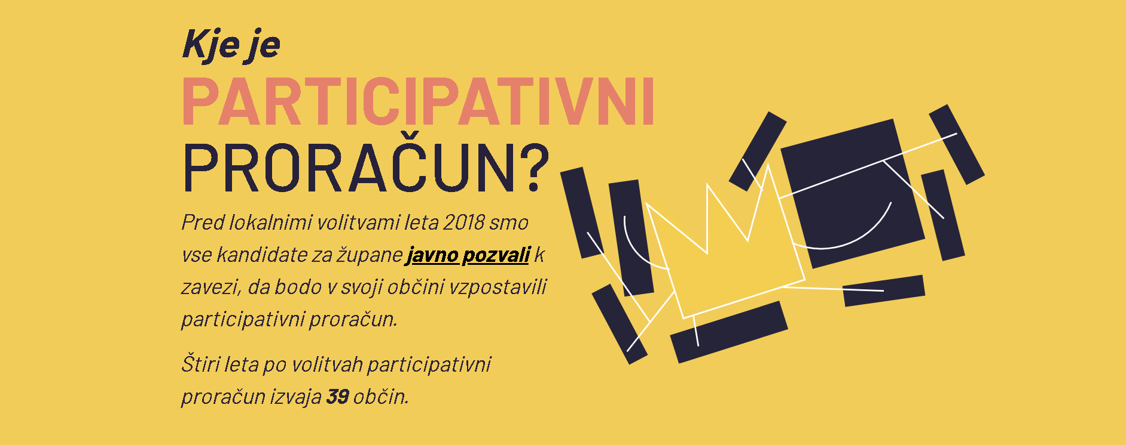




Participativni proračun kot oblika vključevanja članov skupnosti oz. občanov pri odločanju o porabi proračunskih sredstev.
Izvor v Latinski Ameriki v 80. letih prejšnjega stoletja, danes prisotnost na vseh celinah.
V proces participativnega proračuna je vključenih okoli 8 milijonov državljanov EU (2016).

Slide 4
Tam, kjer sem doma – aktivnost po zgledu participativnega proračuna
Dijaki so v radiju 3 km od bivališča poiskali lokacijo, kjer bi lahko izboljšali infrastrukturo v obliki novogradnje, sanacije ali obnove.
Projekt so izvedli v 4 fazah:
Delo na terenu – lokacijo so poiskali in fotografirali. O lokaciji so povprašali sokrajane.
Načrtovanje – svoj koncept so zapisali v obrazec in sestavili finančni načrt – ta ne presega vsote 500.000 €.
Vizualizacija – projekt so narisali ali grafično oblikovali.
Predstavitev – projekt so predstavili v razredu.

Slide 5
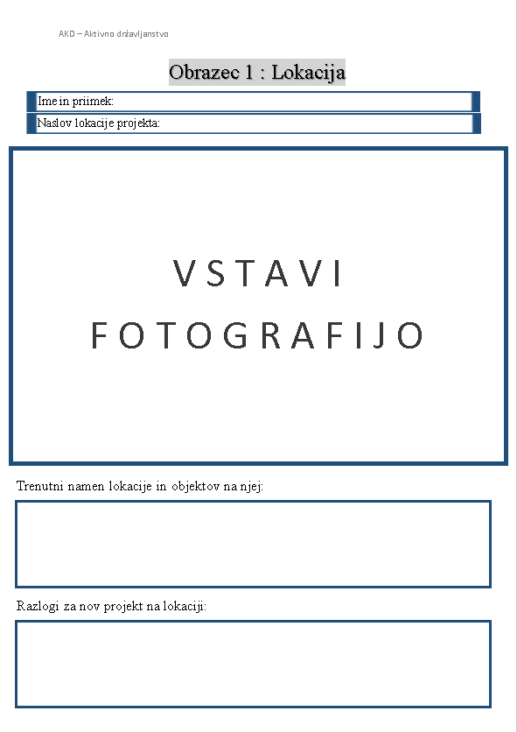
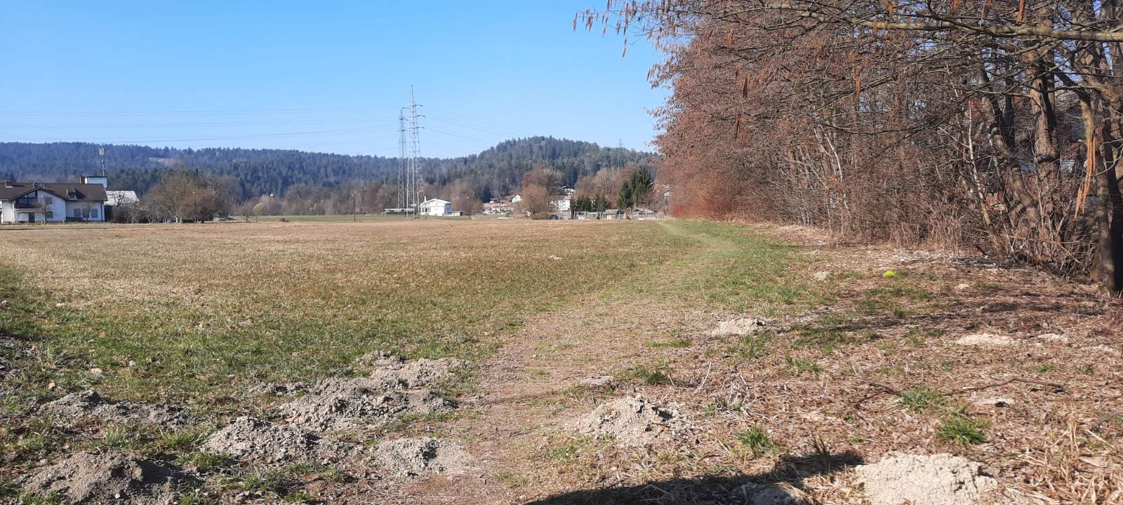
I. Faza – Delo na terenu

Slide 6
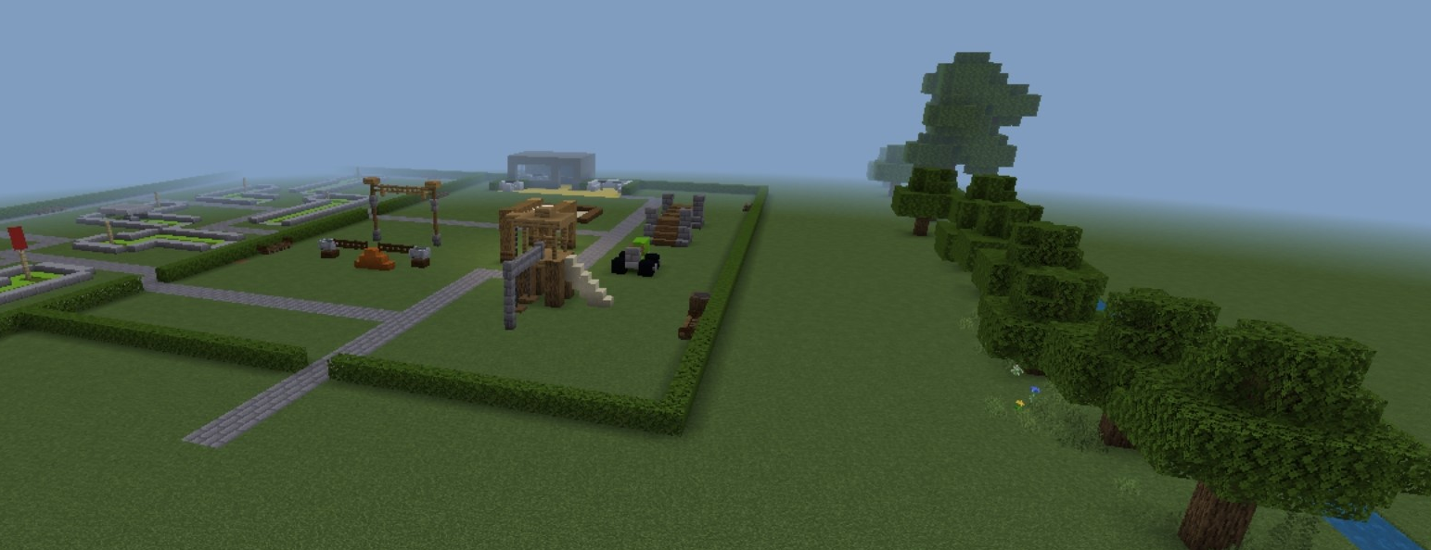

Slide 7
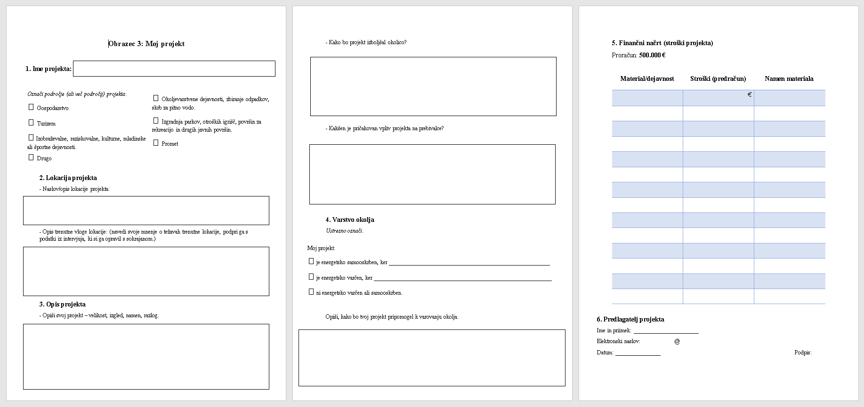
Participativni proračun: obrazec
Ime, namen, lokacija, opis, vpliv na lokalno prebivalstvo, vpliv na okolje, finančni načrt.

Slide 8
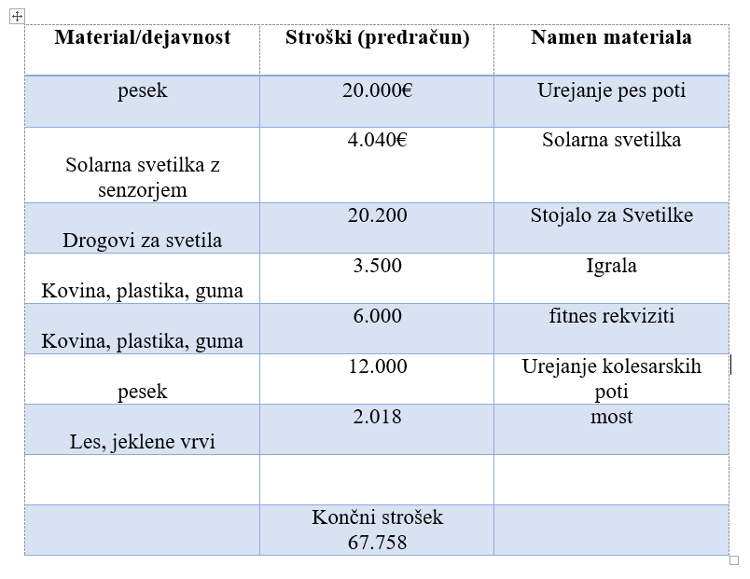
Finančni načrt – predvideni stroški projekta

Slide 9
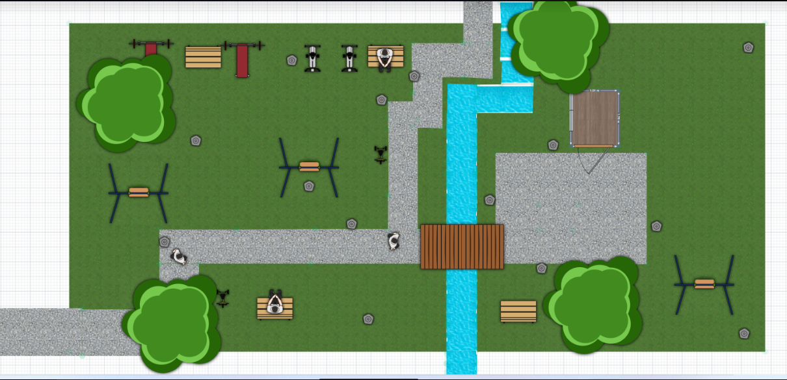
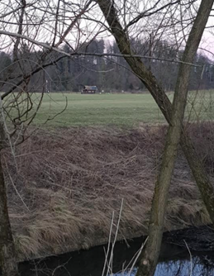
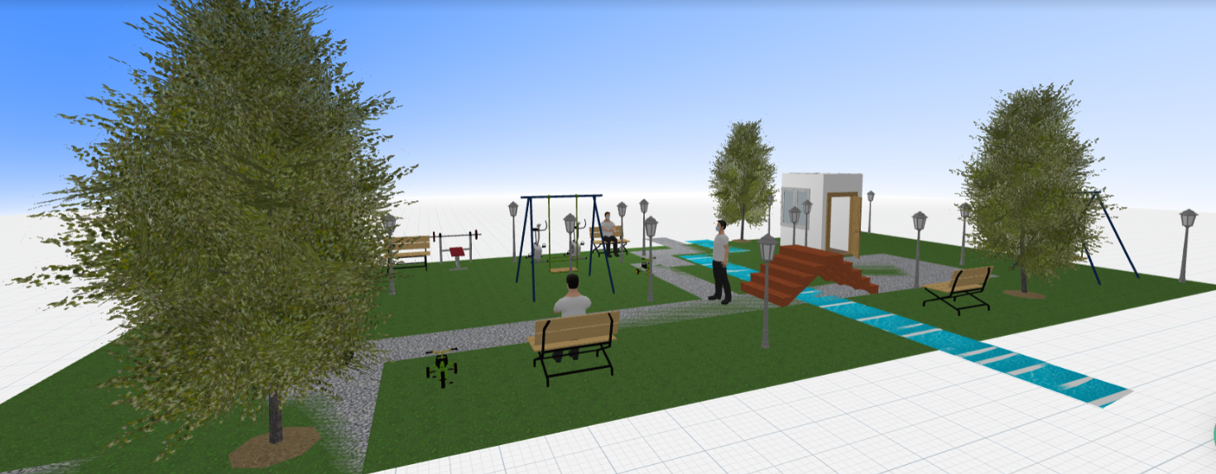
Ureditev površine v športno rekreacijski park, sprehajalne in kolesarske poti in otroško igrišče.

Slide 10
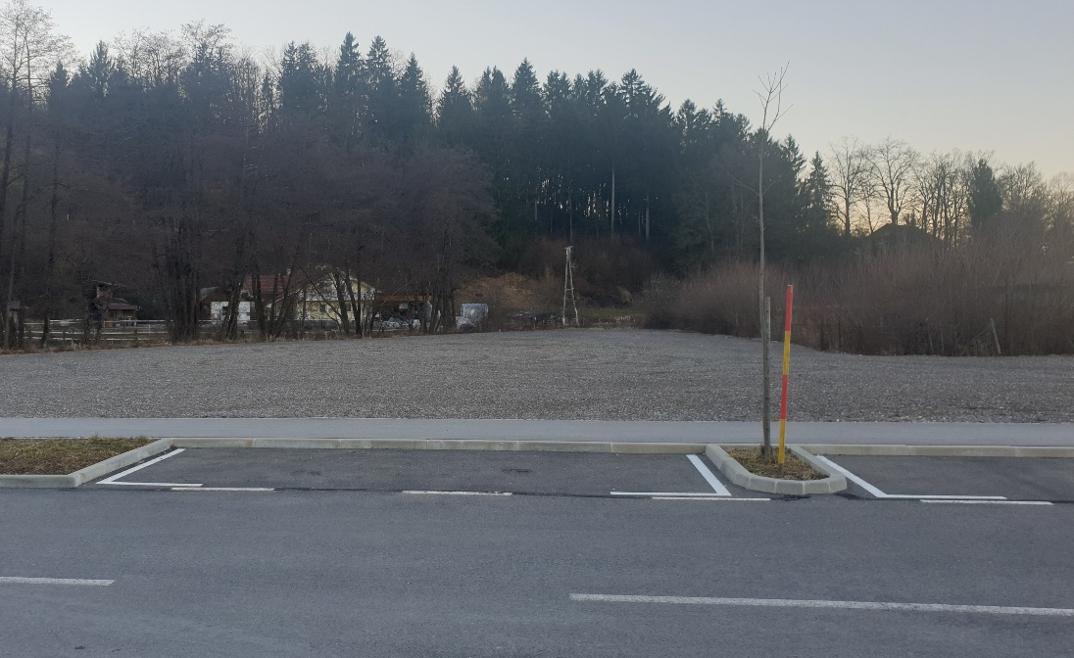
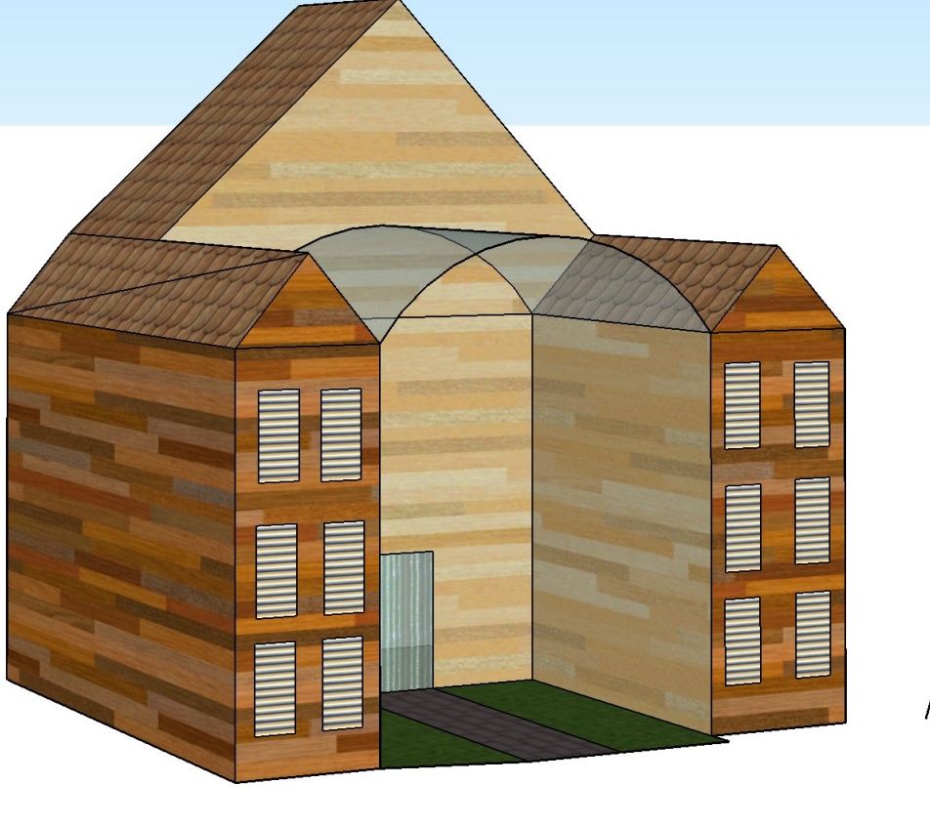
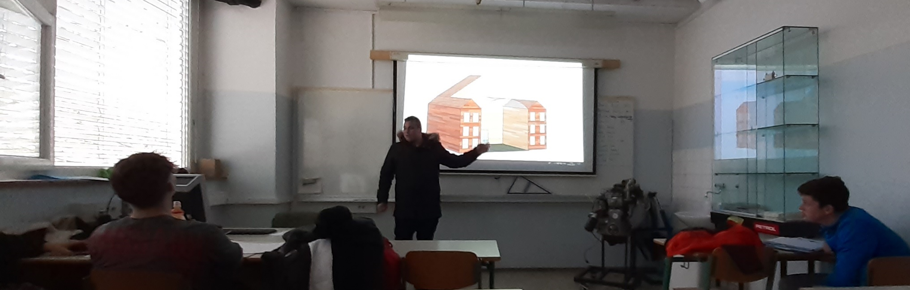
Izgradnja doma starejših občanov

Slide 11
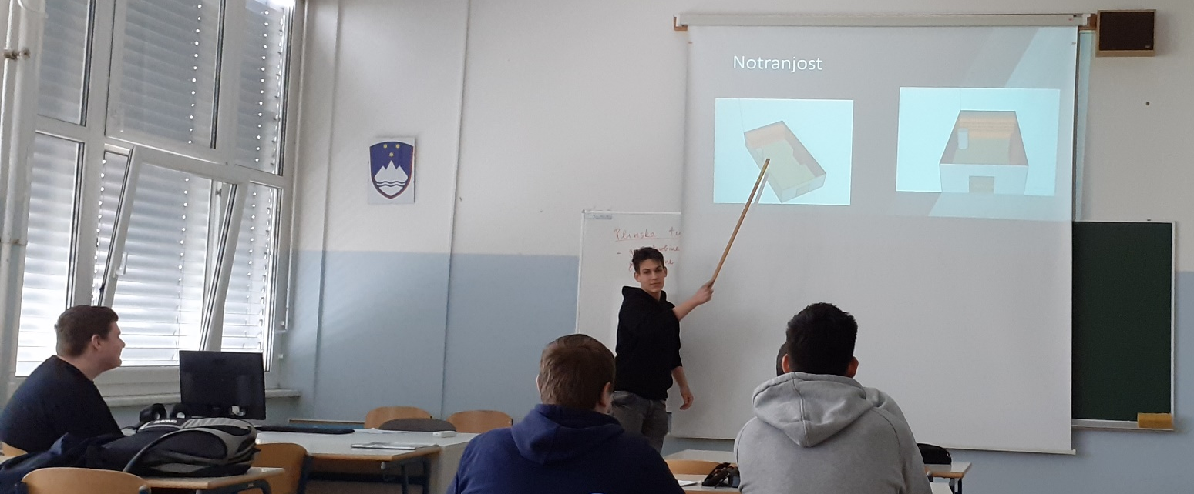
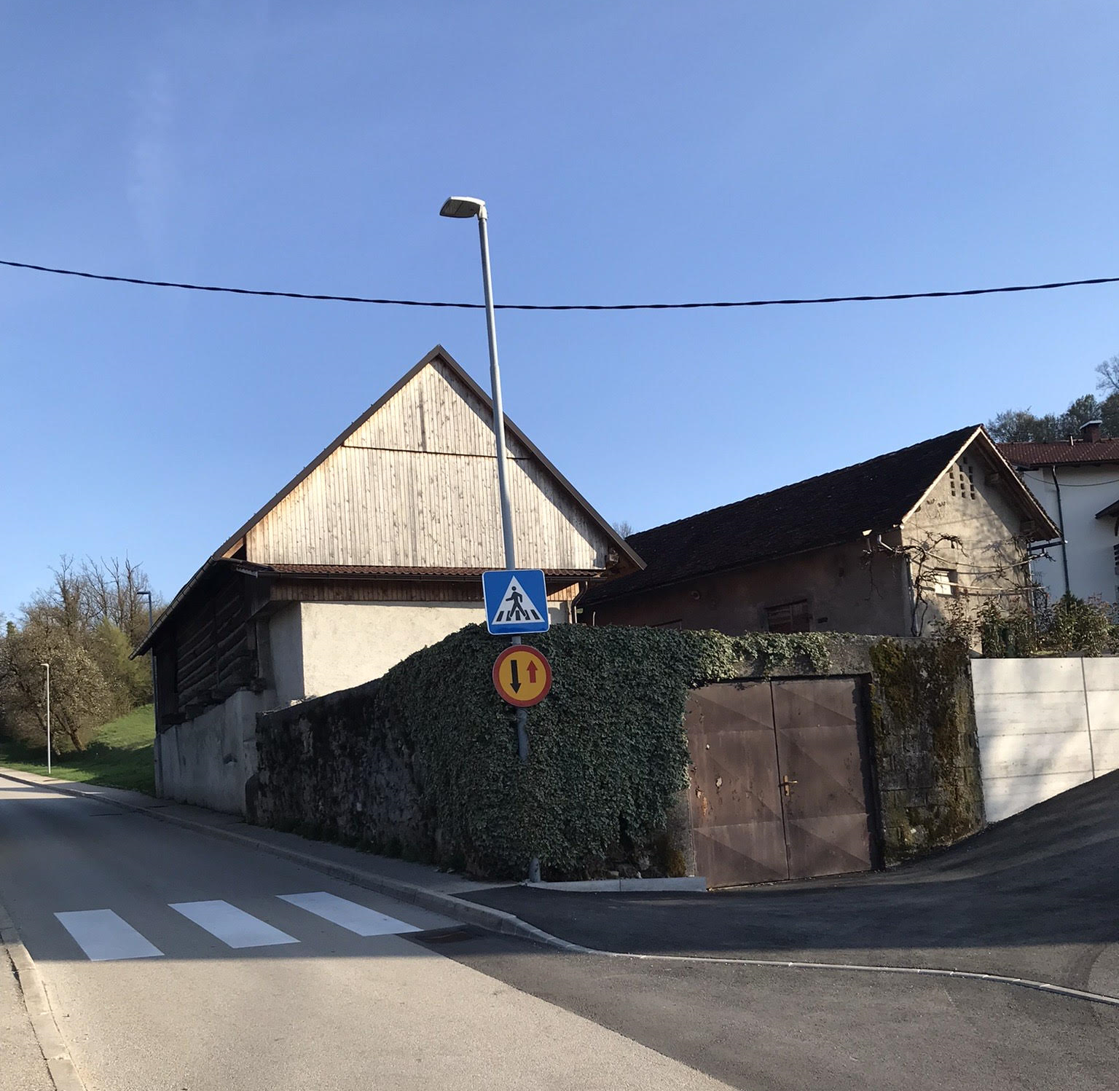
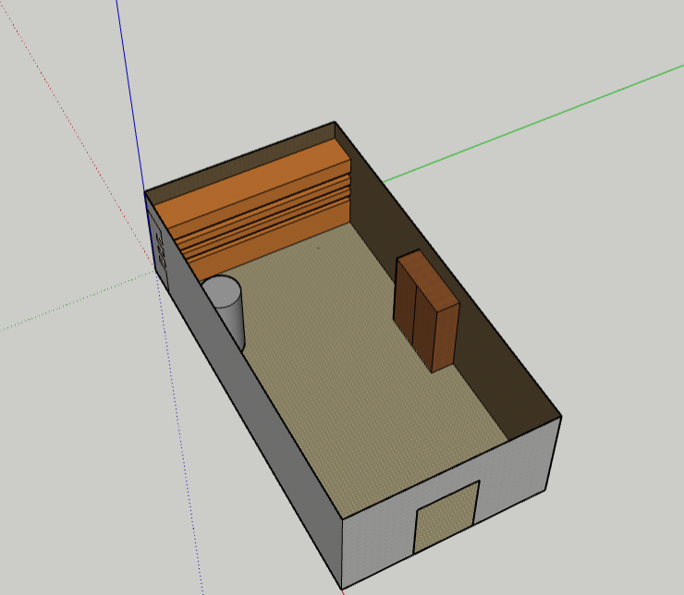
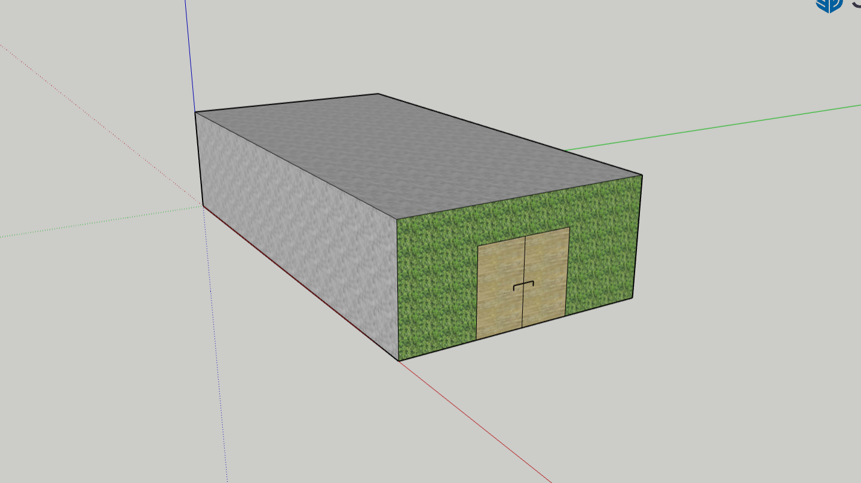
Izgradnja turističnega objekta

Slide 12
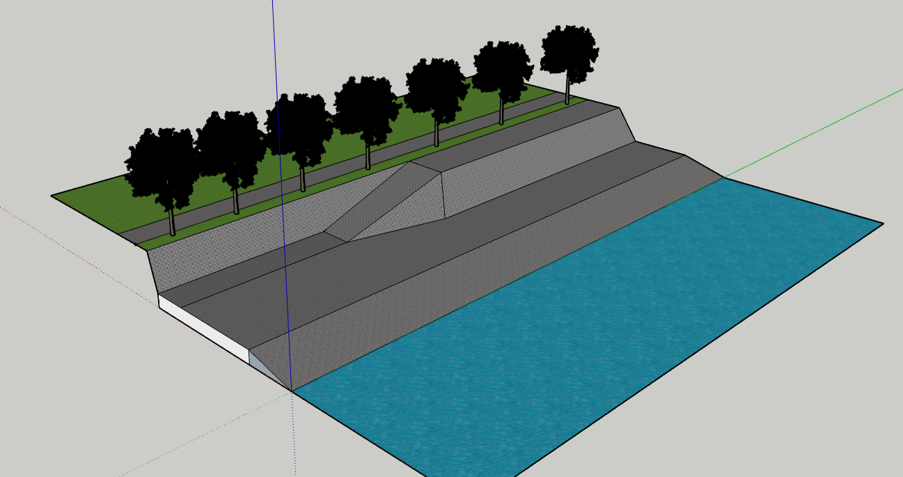
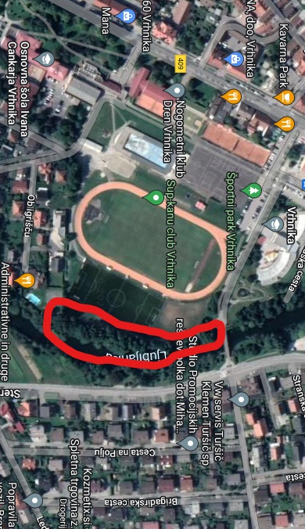
Ureditev rečnega nabrežja

Slide 13
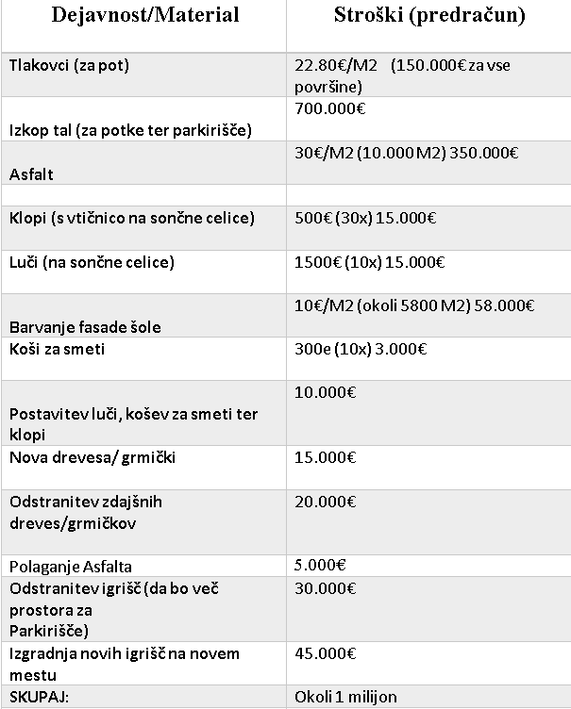
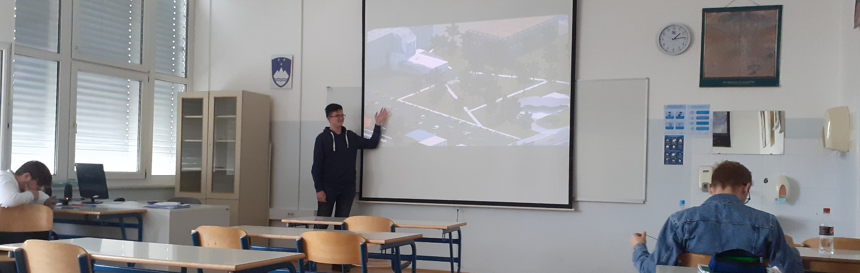
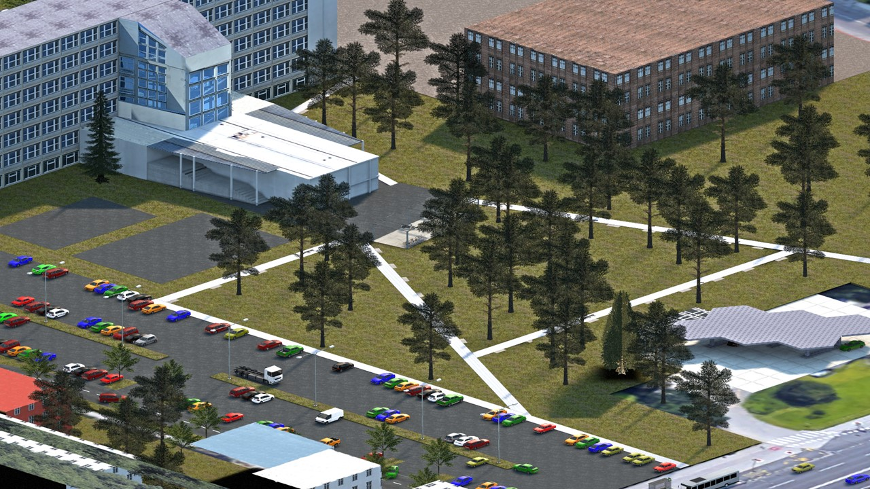
Ureditev parkirišča in zelenih površin v okolici šole

Slide 15
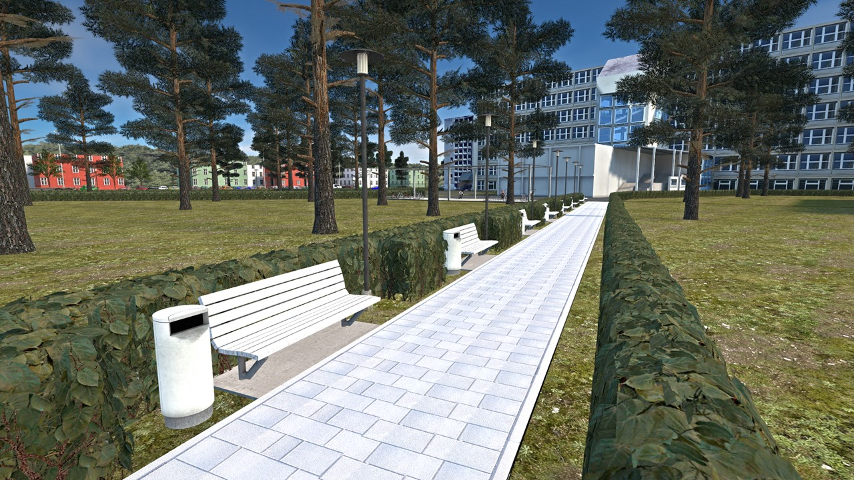

Slide 16
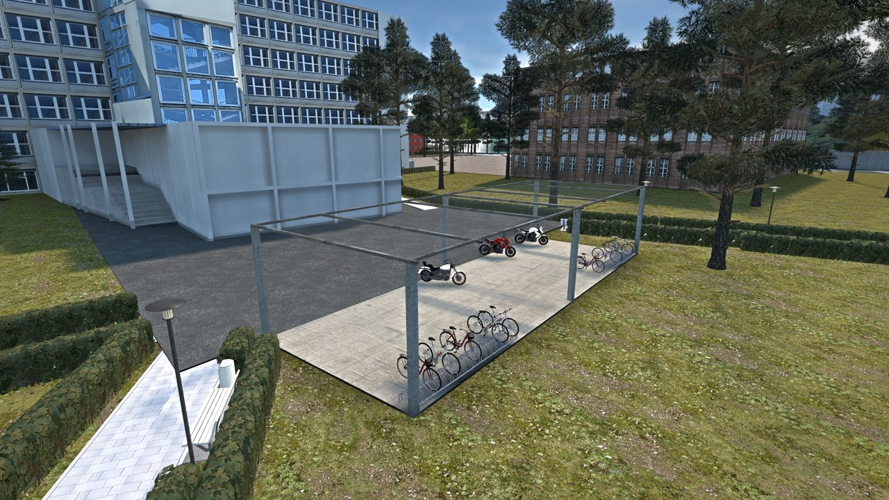

Slide 17

Tam, kjer sem doma: učni cilji
Državljan/-ka posameznik/-ca |  | Sodelovanje v skupnosti |  | Državljan/-ka Republike Slovenije |  | Državljan/-ka EU in sveta
Demokracija in svoboda | Človekove pravice in sobivanje | Civilna družba | Delo in zaposlitev | Država, demokracija, državljani RS | Ustava, politični sistem RS | Evropska unija | Svet in globalizacija
razumejo potrebnost družbenih pravil (zakonov), ki urejajo odnose med ljudmi | usposabljajo se za sodelovanje v javni razpravi in argumentirano zagovarjanje svojih stališč. | spoznavajo vlogo civilne družbe in pomen vključevanja ter sodelovanja posameznika/-ce v skupnosti za skupno dobro | ob konkretnih primerih ovrednotijo proces udejanjanja zamisli mladih v podjetništvu in ob tem spoznavajo poklicno etiko | spoznavajo različne pomene pojma politika in opišejo, kaj je politična socializacija, | razložijo delovanje lokalne samouprave in primerjajo oblast na državni in lokalni ravni | raziskujejo pravice, ki jih imajo kot evropski državljani, ter spoznavajo razloge in pomen članstva Slovenije v Evropski uniji | analizirajo in kritično presojajo izbrane učinke in procese globalizacije na posameznika/-co in skupnosti: migracije, trajnostni razvoj, človekove pravice,
spoznavajo kompleksno vsebino demokracije in njen pomen za svobodo in enakost |  | udejanjajo solidarnost v različnih oblikah in okoliščinah (prostovoljstvo, civilne pobude v šoli in širše), |  | spoznavajo značilnosti neposredne, predstavniške in liberalne demokracije, | prepoznavajo pomen aktivnega državljanstva in možne načine njihove aktivne participacije v družbi in državi.
analizirajo odnos med tem, kar je koristno za posameznika, in tem, kar je koristno za družbo (skupnim dobrim),

Slide 18
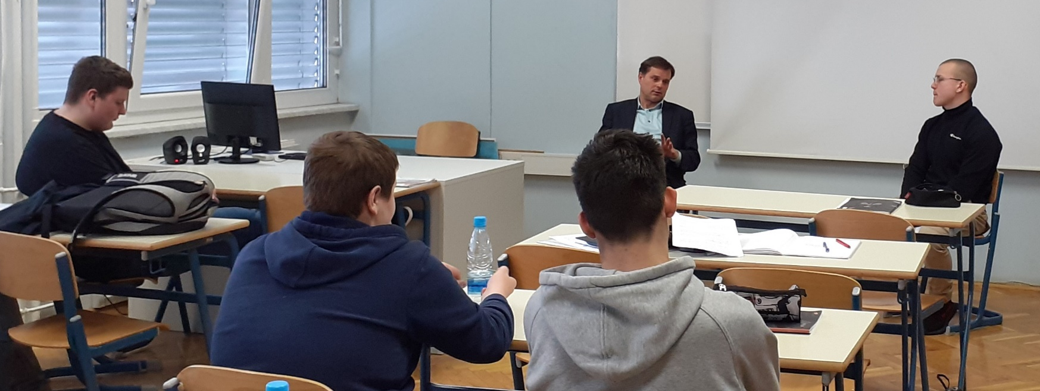
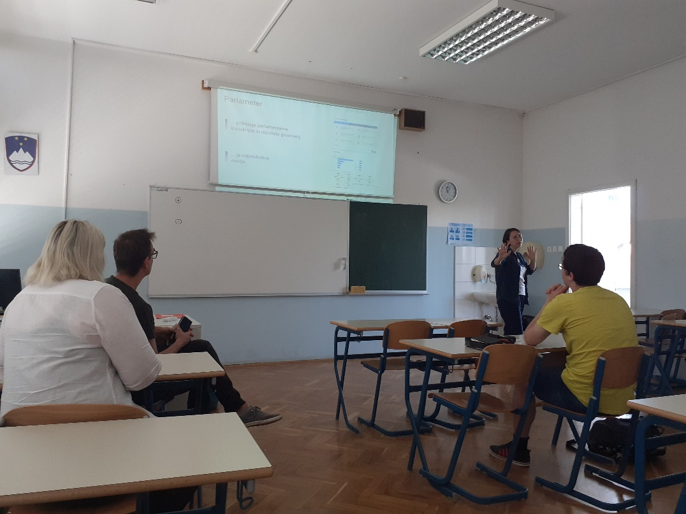
Participativni proračun: Teorija in praksa
Pogovor dijakov z nekdanjim županom občine Vodice in predstavitev posameznih projektov.
Maja Cimerman (Zavod Danes je nov dan): oblike spodbujanja participativnega proračuna v slovenskih občinah, digitalna orodja za občane.

Slide 19
Sklep:
Dijaki so izkazali zanimanje in pripravljenost za delo v projektu. Ob zaključku so izpostavili prednost lastne izbire projekta, kot tudi orodja za izdelavo vizualizacije.
Dijaki se zanimajo za lastno okolico, aktivno iščejo rešitve za probleme okoliških prebivalcev.
Dijaki so seznanjeni s participativnim proračunom in lokalno samoupravo. Izkazali so pripravljenost za udeležbo na lokalnih volitvah. Manj pa je zanimanja za vlaganje lastnih projektov v participativni proračun.

